Slide 1

Montijo-Portugalsko 2024
Zuzana Paľová 3.E
SOSEHS Bardejov

Slide 2

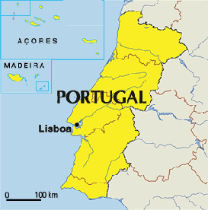
Na našej škole sme dostali ponuku v rámci programu Erasmus + absolvovať zahraničnú prax v Portugalsku
Neváhala som ani minútu a hneď som sa do programu prihlásila
V škole sme si ukazovali rôzne a prezentácie o tejto krajiny do ktorej sa vydáme

Slide 3
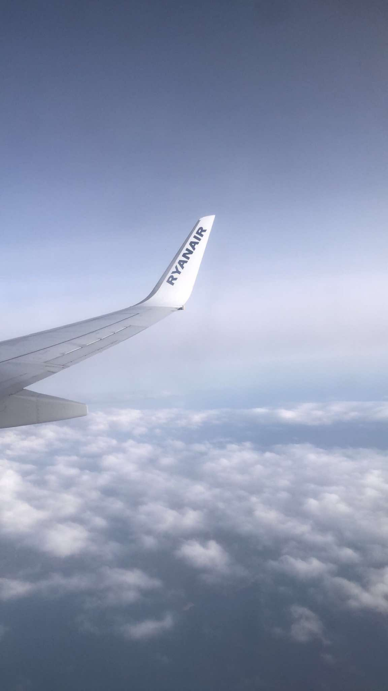
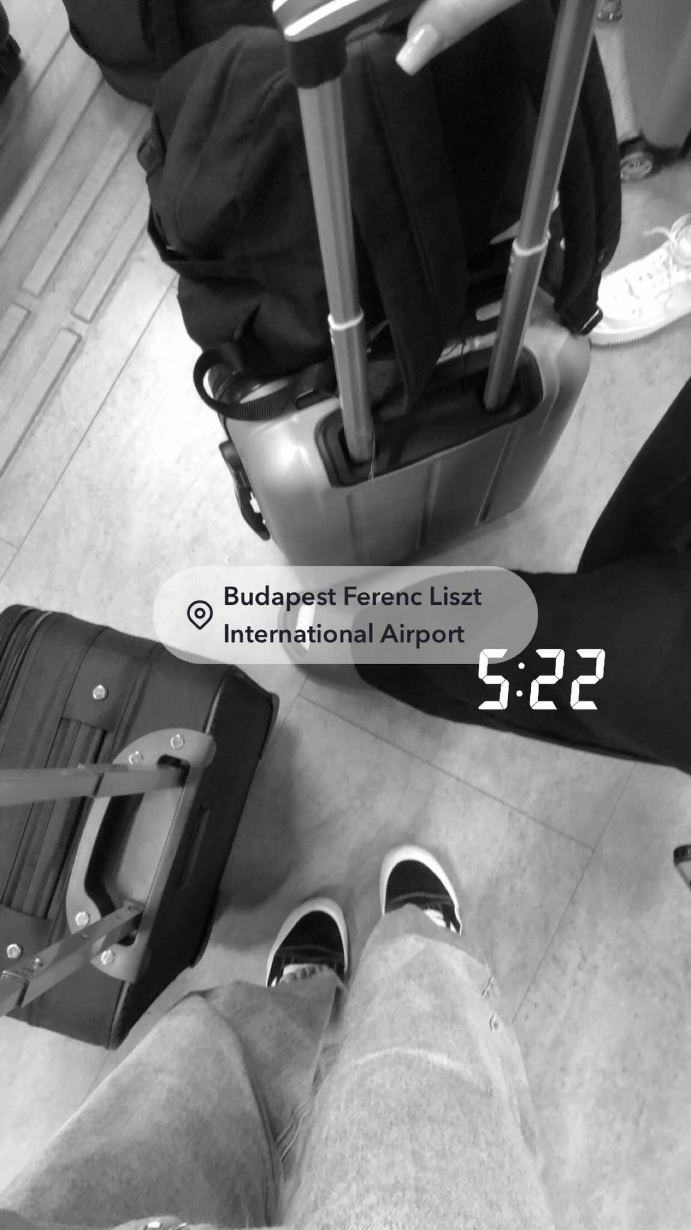
Cesta do Portugalska
Cestovali sme leteckou spoločnosťou Ryanair
Z Bardejova sme šli v neskorých večerných hodinách autobusom do Budapešte a následne z letiska už priamo do Portugalska

Slide 4
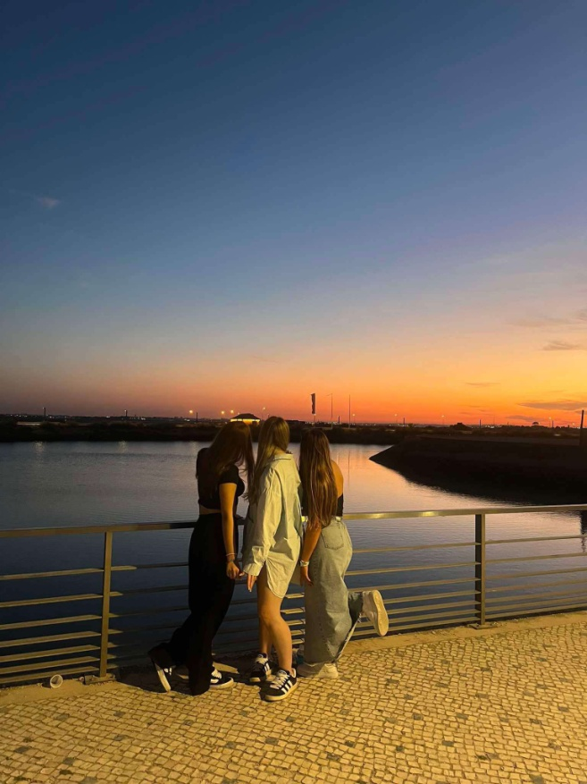
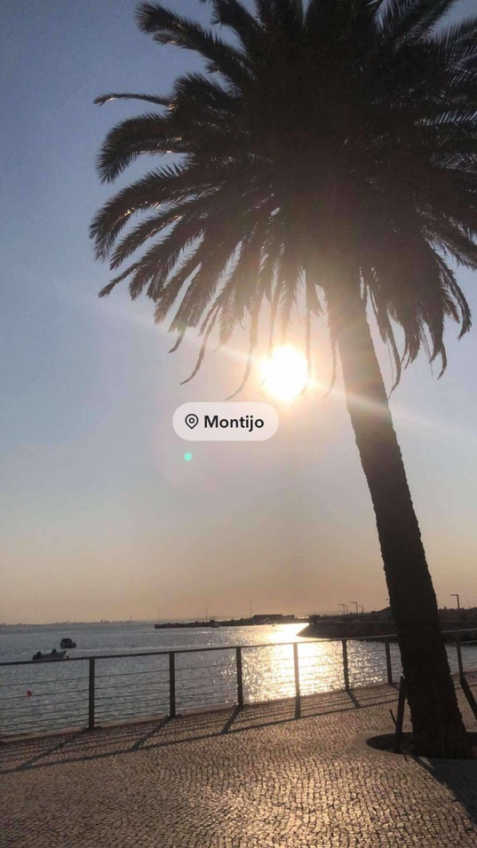
Prvé dojmy z Montija
Moje prvé dojmy z Montija boli veľmi pozitívne
Hneď sme šli sme na krátku prehliadku a každý sme sa trošku zoznámili s týmto mestom

Slide 5

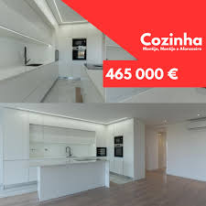

Moja prax
Praxovala som vo firme Imotrust Montijo
Bola to firma zameraná na predaj nehnuteľností (napr. byty, domy alebo pozemky)

Slide 6
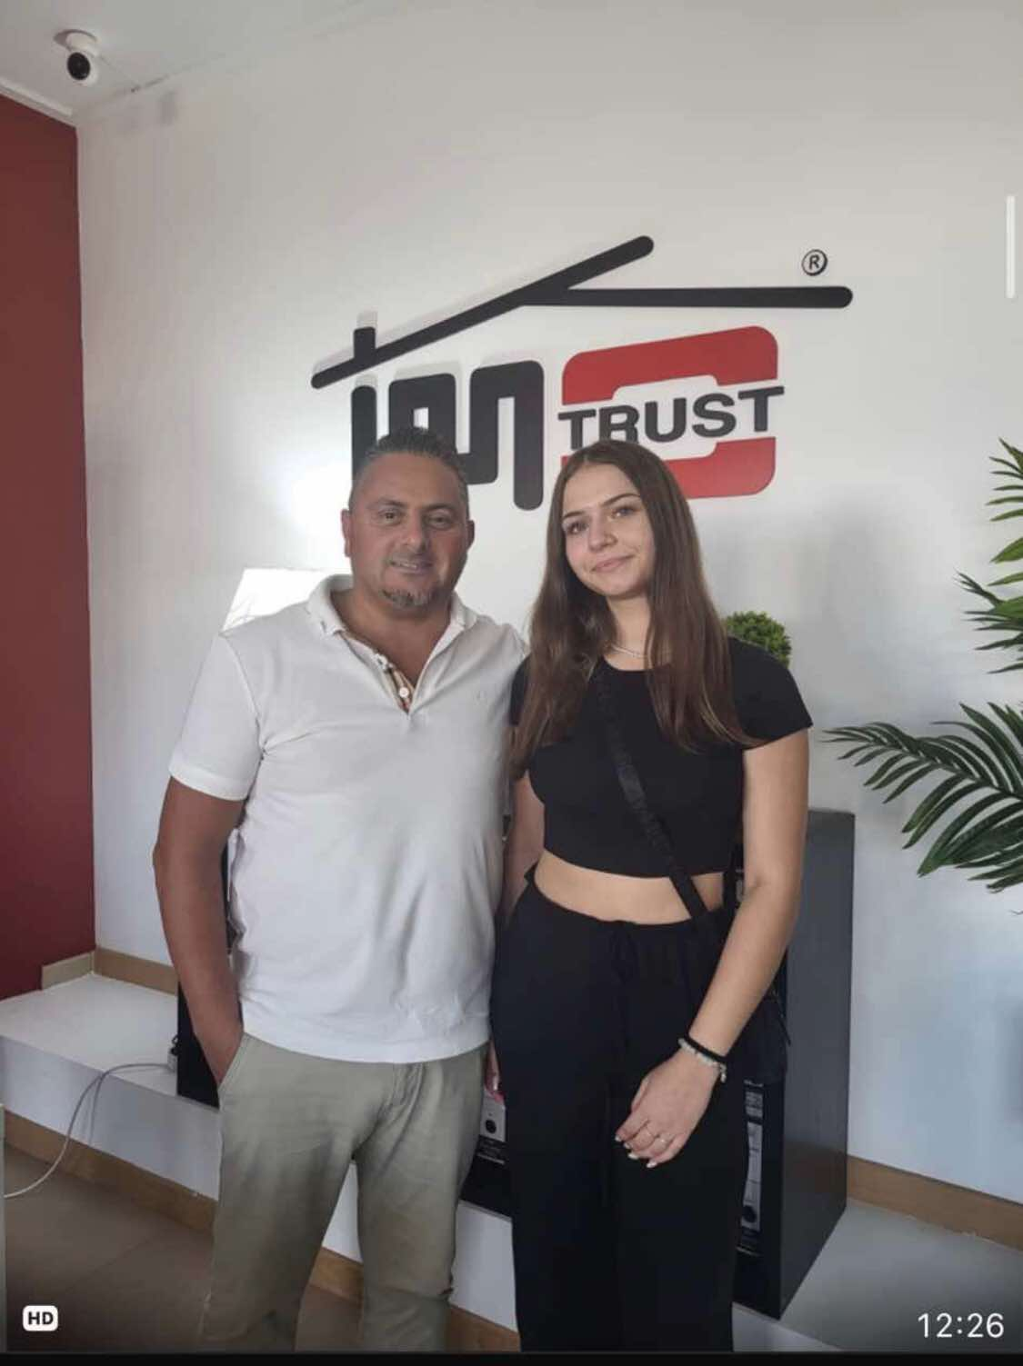
Naučila som sa novým pracovným skúsenostiam v tomto odbore
Vyskúšala som si ich režim, zdokonalila sa v anglickom jazyku, byť samostatná a veľa iných pracovných skúseností, ktoré v budúcnosti využijem

Slide 7
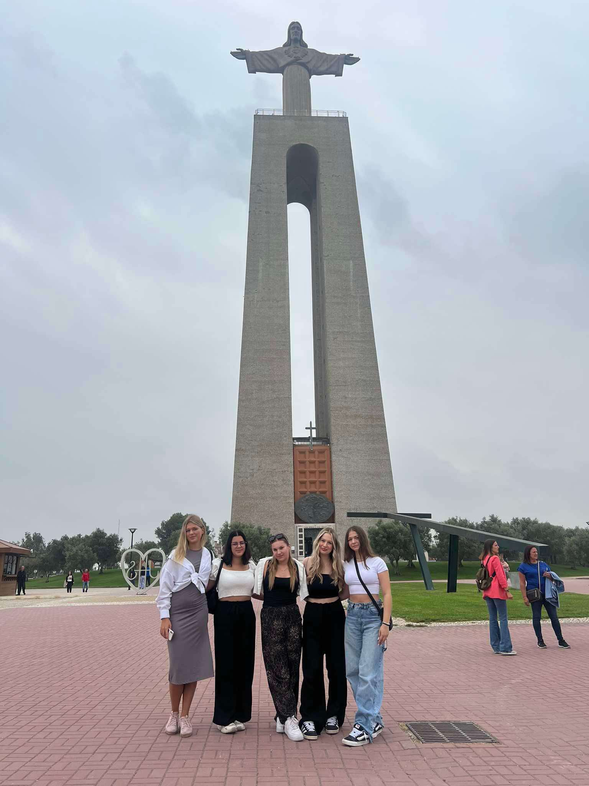
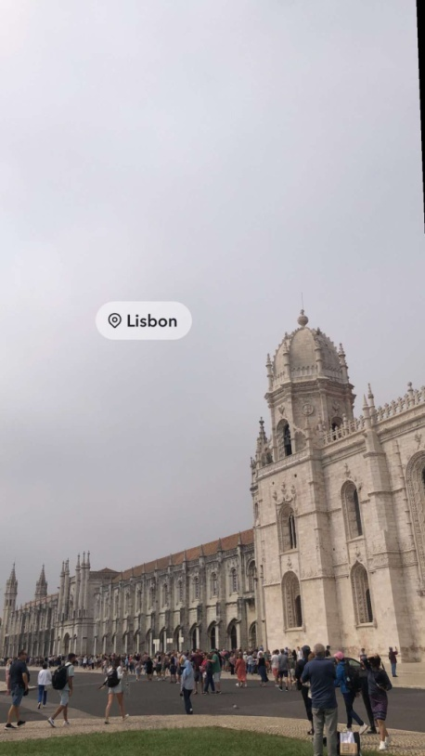
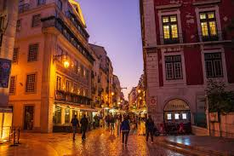
Výlety
Navštívili sme moje dlho vysnívane mesto- Lisabon (hlavné mesto Portugalska)

Slide 8
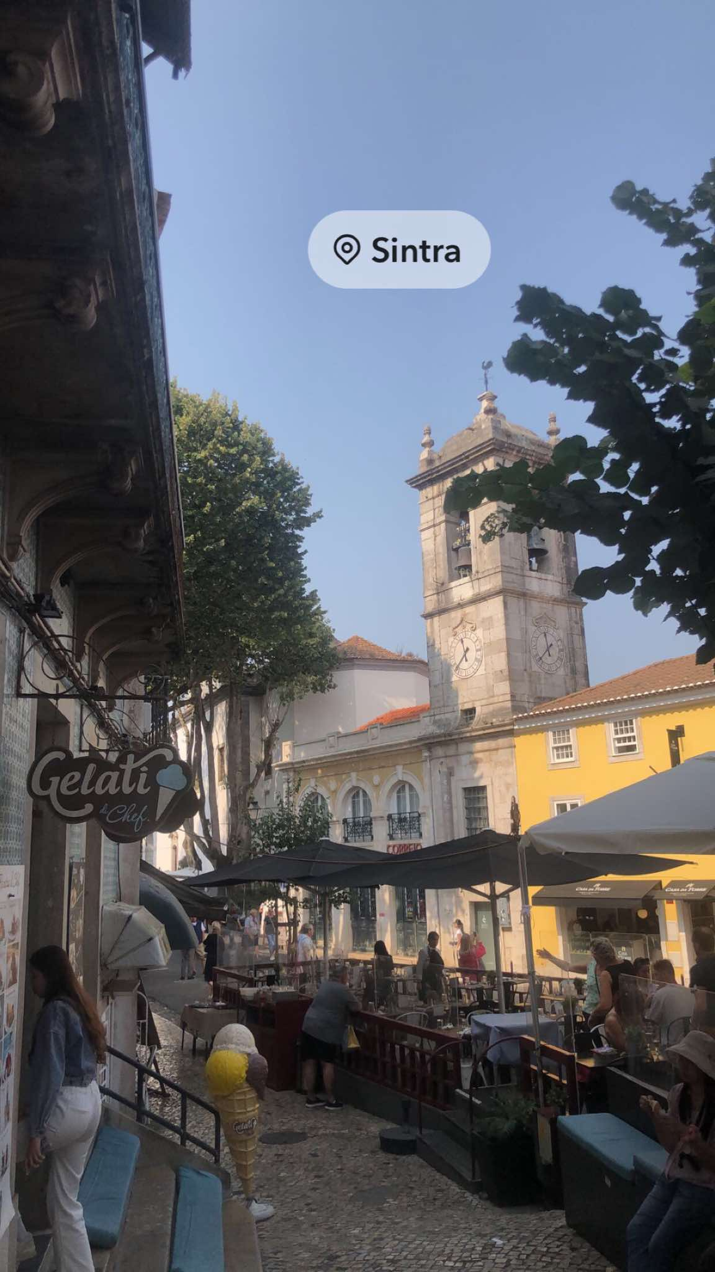

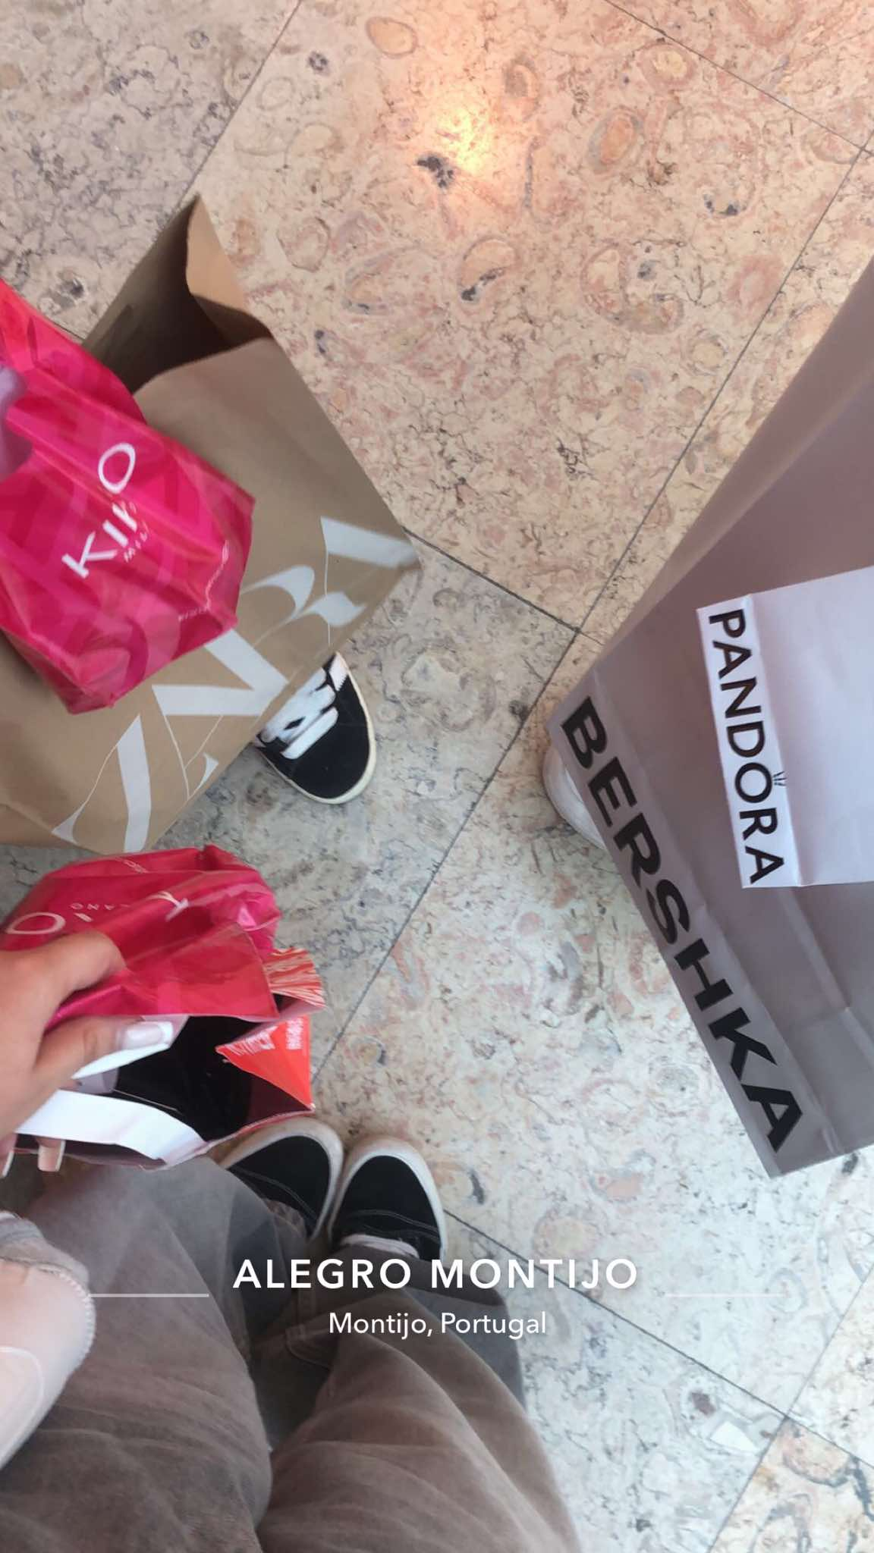
Boli sme na množstvo iných výletoch a navštívili veľa nových, krásnych miest

Slide 9
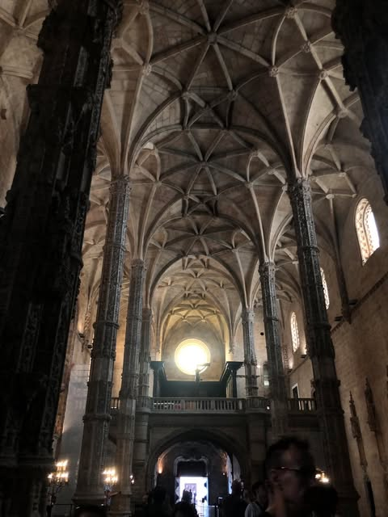
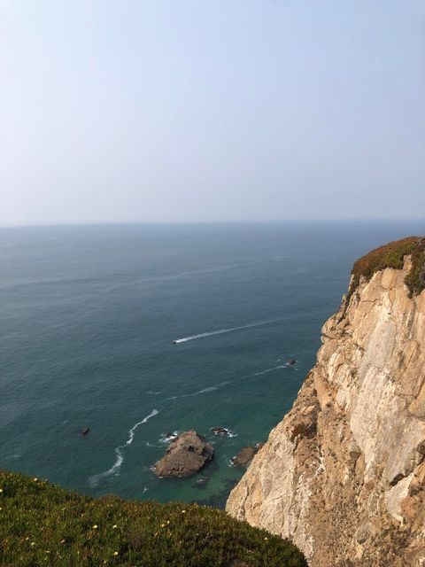
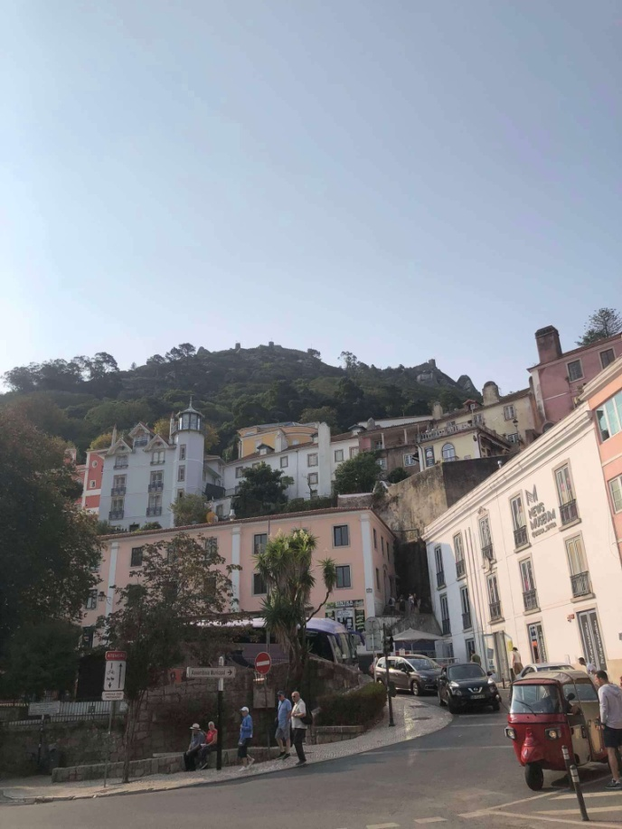

Slide 10
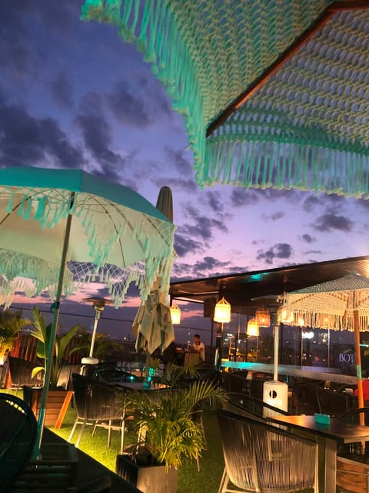
Je to úžasná skúsenosť, ktorú odporúčam každému.. Je to spojenie vašej praxi a spoznávania nových miest. Som veľmi rada, že som mala príležitosť byť súčasťou projektu Erasmus + a zažiť takýto zážitok.

Slide 11
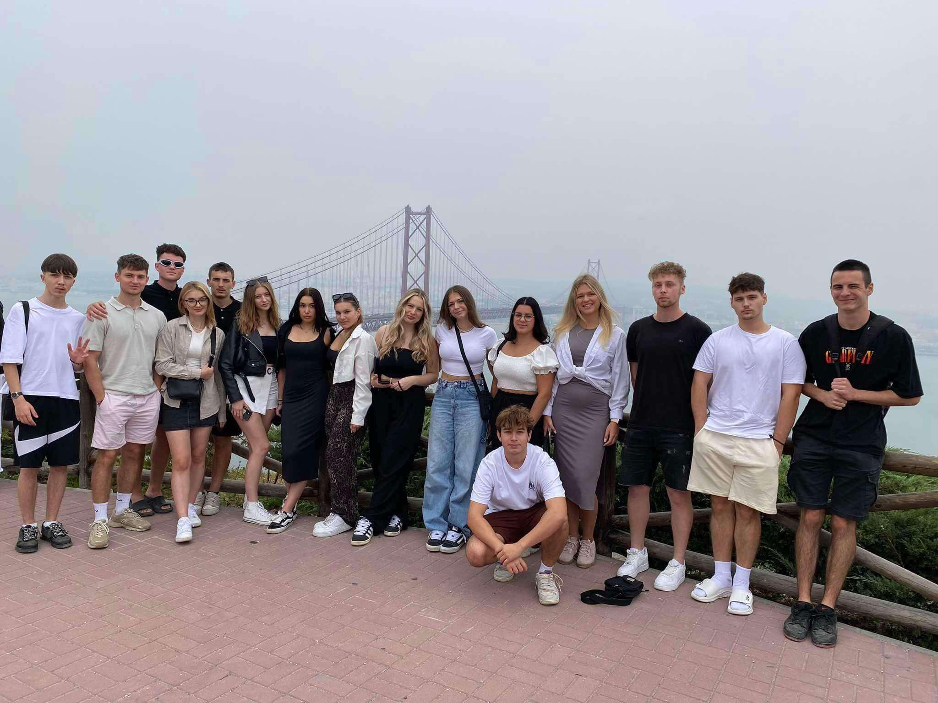
Ďakujeme

